Slide 1
Dit materiaal is ontwikkeld door het FunThink Team, verantwoordelijk institutie:
Ludwigsburg Universiteit voor Educatie
Tenzij anders vermeld, vallen dit werk en de inhoud ervan onder een Creative Commons-licentie (CC BY-SA 4.0). Uitgesloten zijn financieringslogo's en CC-iconen / module-iconen.

Slide 2
Lopen grafieken

Slide 3
https://www.geogebra.org/m/zdbeyeg5

Slide 4
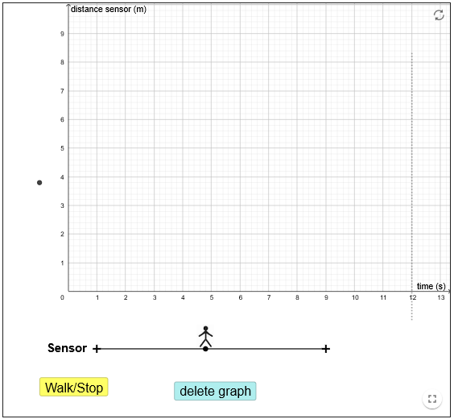
Uw positie aan het begin
Dit ben jij.
Uw grafiek wordt opgenomen vanaf tijd=0
Beweging
Notes:
Laufen/Stopp: Aufzeichnung wird gestartet und kann angehalten werden.
Bewegungsgraph weg: Graph wird entfernt

Slide 5
“De taal van grafieken”
③
②
④
①
Ik beweeg langzaam en gelijkmatig weg van de sensor.
Ik beweeg snel en gelijkmatig weg van de sensor.
Ik beweeg niet.
Ik beweeg me eerst langzaam, dan sneller en sneller naar de sensor toe.
beweging
De grafiek stijgt/stijgt gestaag, redelijk vlak.
De grafiek stijgt/stijgt gestaag, vrij steil .
De grafiek loopt evenwijdig aan de x-as.
De grafiek loopt onregelmatig af.
grafiek

Slide 6
“De taal van grafieken”
③
②
④
①
helling
positief
positief
0
negatief

Slide 7
Hoe verschillen deze grafieken?
Argumenteer met behulp van bewegingen en de vorm van de grafieken.
afstand sensor _
Afstandssensor _
tijd
tijd
Lz-item A
Notes:
Om de fout te verkleinen: illusie van lineariteit
Verschillen: uitgangspunt; gelijkmatige beweging versus ongelijke beweging; rechte lijn versus niet-rechte lijn
Optioneel:
Overeenkomsten: wat hebben deze grafieken met elkaar gemeen? – In beide situaties is de beweging weg van de sensor → grafieken nemen toe

Slide 8
Welke grafiek komt overeen met de beschreven beweging?
Op enige afstand van de sensor begin ik te bewegen. Ik ga eerst weg van de sensor en vertraag. Dan beweeg ik me eerst langzaam en dan sneller en sneller naar de sensor toe. Op enige afstand van de sensor vertraag ik weer en sta ik bijna stil. Ik beweeg langzaam weer weg van de sensor en word sneller en sneller.
Afstandssensor
Afstandssensor
Afstandssensor
Tijd
tijd
tijd
①
②
③
Lz-item A
Notes:
3

Slide 9
Welke grafiek kan niet gelopen worden?
Afstandssensor
Afstandssensor
Afstandssensor
tijd
tijd
tijd
①
②
③
Lz-item B
Notes:
2

Slide 10
Reageer op de volgende stelling:
"Bij deze grafiek beweeg je zigzaggend weg van de sensor. Precies zoals de grafiek eruitziet..."
Afstandssensor
tijd
Lz-item C

